Slide 1
游戏高级架构师
Cocos Creator 入门
主讲老师：海江

Slide 2
Cocos Creator
下载地址：https://www.cocos.com/creator
从 Cocos Creator 2.3.2 开始支持 Dashboard；
通过 Dashboard 下载 Cocos Creator 最新版本 2.4.4；
注意：安装目录不能有中文或者奇怪的字符；
创建第一个项目：Hello, the World！
介绍 Cocos Creator 开发环境；
Notes:
从 2.3.2 开始支持 Dashboard；
那么这个 Dashboard 是个什么东西？（可以简单的理解为一个开发工具的版本管理器）；
比如我机器上安装了两个 Cocos Creator，分别是 2.3.4 和 2.4.4；
有的项目是用 2.3.4 版本开发的，有的是用 2.4.2 版本开发的；
那么这两个版本的开发环境都放在什么地方，就由这个 Dashboard 来管理；

Slide 3
几个关键概念
场景；
画布；
摄像机；
节点；
组件；
Notes:
需要详细描述这几个概念；
可以通过 Sprite 和 Label 来举例，说明节点和组件的概念；
画图给学生一个直观的印象；
最后还需要交代一下渲染过程是什么样的；

Slide 4
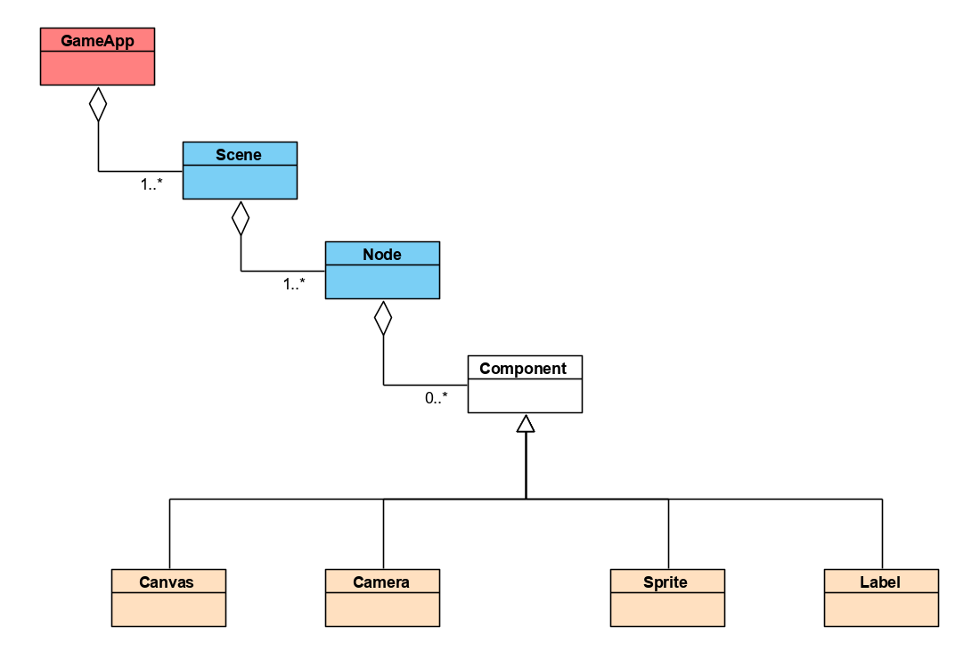
理 解 核 心 概 念

Slide 5
“属性检查”面板介绍
Position；
Rotation；
Scale；
Anchor；
Size；
Color；
Opacity；
Skew；

Slide 6
在浏览器中运行
通过 Cocos Creator 工具栏中的“运行”按钮；
或者在浏览器地址栏中输入：
http://localhost:7456/

Slide 7
写代码
Cocos Creator 支持 JavaScript 和 TypeScript；
那么到底该用哪个语言？
要考虑以下几个因素：
可读性；
可维护性（方便重构）；
可以溯源；

Slide 8
TypeScript 入门
变量、常量、对象；
类和接口；
函数和函数式编程；
函数的 bind；
导出和导入；
Notes:
创建 Hello.ts，写代码定义两个变量；
通过 tsc 命令编译 Hello.ts 文件生成 Hello.js 文件；
创建 Hello.html 文件并引用 Hello.js；
打开浏览器通过 Console 创建查看输出结果；
var 和 let 的区别；
如何定义一个对象；

Slide 9
交互实现
添加场景相关 ts 代码；
三个关键函数：
onLoad；
start；
update；
创建按钮并绑定事件实现交互；

